Slide 1
Grammatik & Übungen
Hallo ☺
Hier findest du einige Grammatik-Zusammenfassungen und Übungen. Bitte, lies alles durch und mach Notizen in dein Heft.
Bei den Übungen kannst du auch nur die Antworten ins Heft schreiben.
(Tukaj najdeš nekaj slovničnih povzetkov in slovničnih vaj. Prosim, preberi vse in si naredi zapiske v zvezek.
Pri nalogah lahko napišeš v zvezek samo rešitve.)
Viel Spaß ☺
deine Lehrerin Dolores

Slide 2
Kako bomo v šoli delili glagole?
regelmäßige (pravilni)
Modalverben (modalni)
VERBEN
trennbare (ločljivi) vs. untrennbare (neločljivi)
unregelmäßige (nepravilni)

Slide 3
haben & sein
Hier sind die Verbformen von „haben“ und „sein“.
 | sein | haben
ich | bin | habe
du | bist | hast
er, sie, es | ist | hat
wir | sind | haben
ihr | seid | habt
sie, Sie | sind | haben
ednina: ich, du, er, sie*, es
množina: wir, ihr, sie*, Sie*
* Pravilna oblika glagola (ustrezna končnica) nam v povedi pove, če gre za ednino ali množino, če osebo vikamo (Sie) ali o njej govorimo (sie = ona ALI sie = oni).

Slide 4
regelmäßige Verben – Präsens
pravilni glagoli – sedanjik
Person (oseba) | Verbendung (končnica glagola)
ich | -e
du | -st
er, sie, es | -t
wir | -en*
ihr | -t
sie, Sie | -en*
-en*: glagol samo prepišeš, ne dodajaš nič
Kako zanikamo? Pred končno ločilo dodamo „nicht“:
Ich brauche das Heft nicht. Ich schlafe nicht.

Slide 5
vprašalne povedi
brez W-vprašalnic:
Hast du Zeit?
Brauchst du das Buch?
Glagol (ustrezna končnica) + osebni zaimek + vse ostalo?
z W-vprašalnicami:
Wer? (Kdo?)
Was? (Kaj?)
Wo? (Kje?)
Woher? (Od kod?)
Wie? (Kako?/Koliko?)
Wann? (Kdaj?)
Warum? (Zakaj?)
Was machst du?
Warum bist du hier?
W-vprašalnica + glagol + osebni zaimek + vse ostalo?

Slide 6
POSEBNOSTI
Če se glagol konča na –t, -d, -m ali –n, se pri nekaterih osebah vrine -e-, da besedo lažje izgovorimo
warten = čakati,
öffnen = odpreti,
antworten = odgovoriti,
arbeiten = delati,
baden = kopati se,
finden = najti, zdeti se,
raten = ugibati, svetovati,
reden = govoriti,
reiten = jahati
PAZI: Kadar stoji pred –m ali –n še –l ali –r, takrat se -e- NE vrine!!! (lernen = učiti se) primer: du lernst, er lernt, ihr lernt
ich | warte
du | wartest
er, sie, es | wartet
wir | warten
ihr | wartet
sie, Sie | warten

Slide 7
Če se glagol konča na –s, -ß ali –z (reisen = potovati, heißen = imenovati se, tanzen = plesati), se v 2. os. ed. (du) –s ne podvoji -> gl. razpredelnico
glagoli na –eln: v 1. os. ed. (ich) –e- odpade (klingeln = zvoniti, basteln = izdelovati, sammeln = zbirati, wechseln = menjati, würfeln = vreči)
ich | reise
du | reist
er, sie, es | reist
wir | reisen
ihr | reist
sie, Sie | reisen
ich | klingle
du | klingelst
er, sie, es | klingelt
wir | klingeln
ihr | klingelt
sie, Sie | klingeln

Slide 8
unregelmäßige Verben
nepravilni glagoli
 | a -> ä fahren | e -> i helfen | e -> ie lesen | !!! nehmen
ich | fahre | helfe | lese | nehme
du | fährst | hilfst | liest | nimmst
er, sie, es | fährt | hilft | liest | nimmt
wir | fahren | helfen | lesen | nehmen
ihr | fahrt | helft | lest | nehmt
sie, Sie | fahren | helfen | lesen | nehmen

Slide 9
primeri nepr. glagolov
kot »fahren« (= voziti): fallen (= pasti), lassen (= pustiti), laufen (= teči), schlafen (= spati), tragen (= nositi), waschen (= umivati, prati)
kot »helfen« (= pomagati): essen (= jesti), geben (= dati), sprechen (= govoriti), treffen (= srečati, zadeti)
kot »lesen« (= brati): sehen (= gledati, videti)

Slide 10
trennbare Verben
Nekateri glagoli (ločljivi glagoli) imajo dva dela: predpono in glagol.
aufmachen (= odpreti) auf-machen
Er macht das Fenster auf.
zumachen (= zapreti) zu-machen
Er macht das Fenster zu.
nekaj ločljivih glagolov:
anfangen, losfahren, anrufen, mitkommen, abschreiben, anmachen, anziehen, aufbleiben, aufhören, ausfüllen, ausmachen, auspacken, aussprechen, einpacken, mitgehen, mitspielen, stattfinden, vorbereiten, vorschlagen, wegbringen, wegfahren, weitermachen, zuhören, zurückkommen

Slide 11
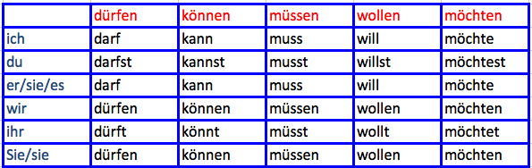
Modalverben
modalni glagoli: müssen, wollen, können, dürfen, möchten

Slide 12
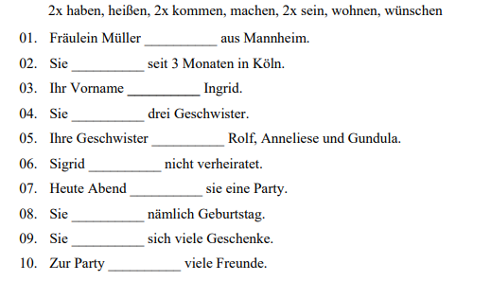
Übungen
1. Setze die Verben ein. (Vstavi glagole.)

Slide 13
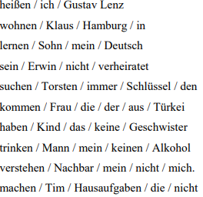
2. Schreib die Sätze. (Zapiši povedi.)

